Slide 1
Олимпиады 2019-2020

Slide 17
1 уровень

Slide 19
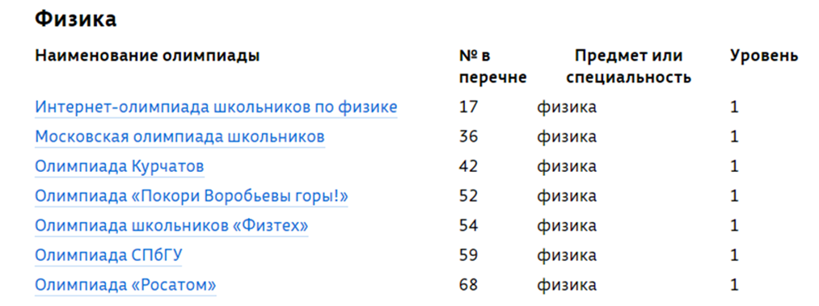

Slide 20
